Slide 1
Vue.js

Slide 2



UI Framework 비교
Vue.js Vs ANGULARJS2
구분
TypeScript 사용 가능 대규모 어플리케이션 개발 지원 | 지원(types, decorator 제공) | 지원
배포 용량 (트리셰이킹 전) | Vue 2.0 : 23kb | 25kb
유연성 – 앱 구조에 대한 제한 사항 | 매우 유연함(점진적 적용 가능) | 표준 구조를 제안하고 강제함
학습 곡선 | 낮음 | 높음(Typescript + AN2 + Node)
개발환경 | 지원 없음(외부 표준 환경 사용) | 지원(자체 개발 환경 제공)
Vue.js
2
Vue.js Vs React
구분
렌더링 성능 | 우수(Virtual DOM, 업데이트 객체 검색 최적화) | 우수 (Virtual DOM)
데이터 바인딩 – 객체 화면 렌더링 | 템플릿(간단하면 가독성 높으나 세밀한 조작 어려움) | JSX(JS를 통한 화면의 세밀한 조작이 가능)
컴포넌트 단위 CSS 지원 | 지원 | 지원 없음
어플리케이션 확장 – 라우팅 지원 | 지원(Vuex) | 지원(Flux/Redux)
학습 곡선 | 낮음 | 높음(React + JSX + ES2015+...)
Vue.js
참고: https://kr.vuejs.org/v2/guide/comparison.html

Slide 3
설치하기
Script 삽입방식
<script src="https://unpkg.com/vue"></script>
Npm 방식 (Node.js 기반 빌드도구)
$ npm install vue --save
Vue-cli 방식 (Node.js 기반 빌드도구)
$ npm install –global vue-cli
$ vue init webpack [project]
$ cd [project]
$ npm install
$ npm run dev
참고: https://kr.vuejs.org/v2/guide/installation.html

Slide 4
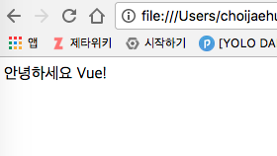
선언적 렌더링
템플릿 구문을 사용해 선언적으로 DOM에 데이터를 렌더링
html
<div id="app"> {{ message }} </div>
js
var app = new Vue({
el: '#app',
data: {
message: '안녕하세요 Vue!'
}
})

Slide 5
선언적 렌더링
엘리먼트 속성을 바인딩
html
<div id="app-2">
<span v-bind:title="message">
내 위에 잠시 마우스를 올리면 동적으로 바인딩 된 title을 볼 수 있습니다!
</span>
</div>
js
var app2 = new Vue({
el: '#app-2',
data: {
message: '이 페이지는 ' + new Date() + ' 에 로드 되었습니다'
}
})

Slide 6
조건문과 반복문
조건문
html
<div id="app-3">
<p v-if="seen">이제 나를 볼 수 있어요</p>
</div>
js
var app3 = new Vue({
el: '#app-3',
data: {
seen: true
}
})

Slide 7
조건문과 반복문
반복문
html
<div id="app-4">
<ol>
<li v-for="todo in todos">
{{ todo.text }}
</li>
</ol>
</div>
js
var app4 = new Vue({
el: '#app-4',
data: {
todos: [
{ text: 'JavaScript 배우기' },
{ text: 'Vue 배우기' },
{ text: '무언가 멋진 것을 만들기' }
]
}
})

Slide 8
사용자 입력 핸들링
v-on 디렉티브를 사용하여 Vue 인스턴스에 메소드를 호출하는 이벤트 리스너를 첨부
html
<div id="app-5">
<p>{{ message }}</p>
<button v-on:click="reverseMessage">메시지 뒤집기</button>
</div>
js
var app5 = new Vue({
el: '#app-5',
data: {
message: '안녕하세요! Vue.js!'
},
methods: {
reverseMessage: function () {
this.message = this.message.split('').reverse().join('')
}
}
})

Slide 9
사용자 입력 핸들링
v-model 디렉티브를 사용하여 양방향 바인딩
html
<div id="app-6">
<p>{{ message }}</p>
<input v-model="message">
</div>
js
var app6 = new Vue({
el: '#app-6',
data: {
message: '안녕하세요 Vue!'
}
})

Slide 10
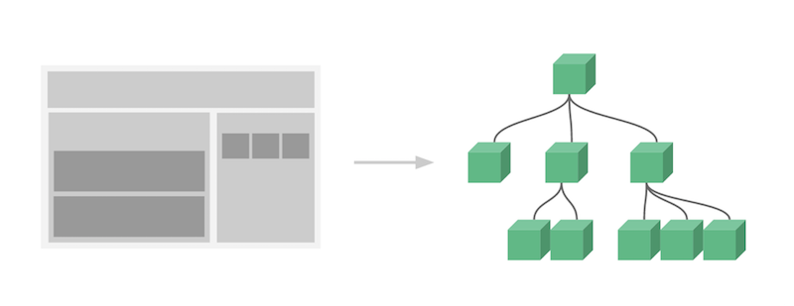
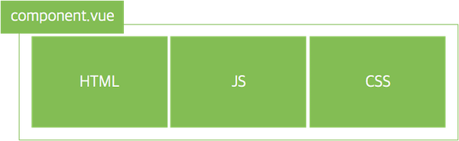
컴포넌트
Vue에서 컴포넌트는 대단히 중요한 개념
자체적으로 제기능을 수행할 수 있고 재사용할 수 있는 작은 프로그램. 컴포넌트들이 모여 대규모 응용프로그램을 구축
Vue는 가급적으로 모듈방식으로 개발 작업을 하는 것을 추천한다.
Javascript 개발방식이 ECMA5 방식으로 개발되는 추세를 따를것을 권장
확장자 vue는 모듈방식(compile)에서 지원함
컴포넌트 기본 구성 : 컴포넌트별로 독립적인 JS와 CSS를 구현할 수 있다.

Slide 11
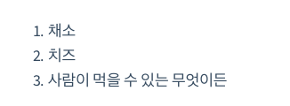
컴포넌트
컴포넌트 작성법
html
<div id="app-7">
<ol>
<!-- 이제 각 todo-item 에 todo 객체를 제공합니다. -->
<!-- 화면에 나오므로, 각 항목의 컨텐츠는 동적으로 바뀔 수 있습니다. -->
<todo-item v-for="item in groceryList" v-bind:todo="item"></todo-item>
</ol>
</div>
JS
Vue.component('todo-item', {
props: ['todo'],
template: '<li>{{ todo.text }}</li>'
})
var app7 = new Vue({
el: '#app-7',
data: {
groceryList: [
{ text: '채소' },
{ text: '치즈' },
{ text: '사람이 먹을 수 있는 다른 무언가' }
]
}
})

Slide 12
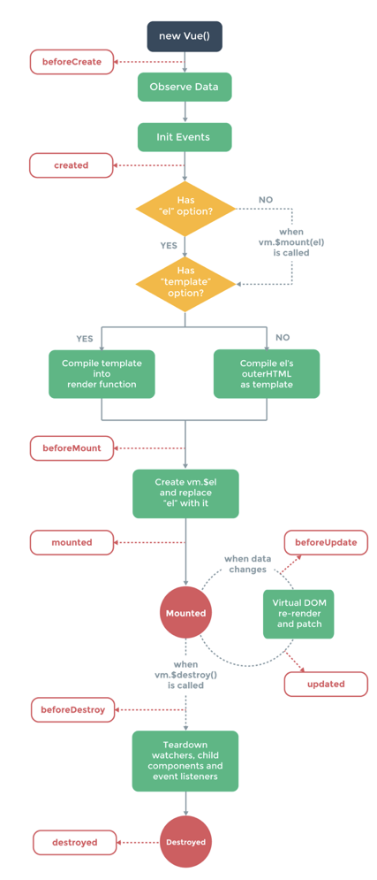
라이프사이클
Vue 구조
new Vue({
el: “랜더링될 엘리먼트명”,
data: {
바인딩될 데이터
},
template: “템플릿으로 사용될 엘리먼트명”,
methods: {
이벤트 정의
}
})
new Vue({
el: “랜더링될 엘리먼트명”,
data: {
바인딩될 데이터
},
created: function(){
Vue 인스턴스가 생성되었을 때 실행 init 용으로 사용 가능
},
template: “템플릿으로 사용될 엘리먼트명”,
methods: {
이벤트 정의
}
})
라이플사이클 훅

Slide 13
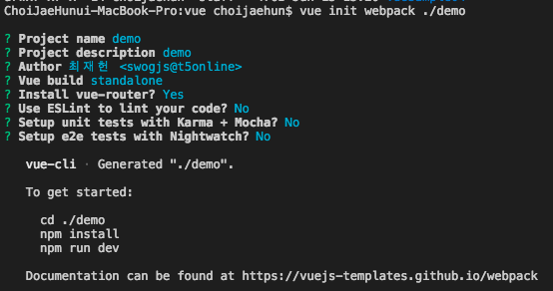
라우팅
라우팅 설치
<script src="https://unpkg.com/vue.js"></script>
<script src="https://unpkg.com/vue-router.js"></script>
스크립트 링크 삽입을 사용할 수 있으나 설정 및 구조를 잡는데 불편함
SPA로 사용되므로 index 페이지에 컴포넌트 구성을 참조해야 함
Npm 방식으로 구성하길 권장
가급적 템플릿을 이용하여 프로젝트를 구성하는게 좋음
$vue init webpack [템플릿 프로젝트 설치경로/프로젝트명]

Slide 14
DEMO
DEMO
DEMO
Sample source (github)
https://github.com/swogjs/vue-sample

Slide 15
Thank you

